Slide 1

PHÒNG GIÁO DỤC VÀ ĐÀO TẠO
TRƯỜNG TH
CHÀO MỪNG CÁC EM HỌC SINH ĐẾN VỚI
MÔN: CÔNG NGHỆ LỚP 5
Giáo viên:
Năm học: 2024 - 2025

Slide 2
Thứ ngày tháng năm 2024
Công nghệ:
PHẦN I: CÔNG NGHỆ VÀ ĐỜI SỐNG
BÀI 5: SỬ DỤNG ĐIỆN THOẠI (TIẾT 3)

Slide 3
Thứ ngày tháng năm 2024
Công nghệ:
BÀI 5: SỬ DỤNG ĐIỆN THOẠI (TIẾT 3)
MỤC TIÊU
    Ghi nhớ, thực hiện cuộc gọi tới các số điện thoại của người thân và các số điện thoại khẩn cấp khi cần thiết.

Slide 4



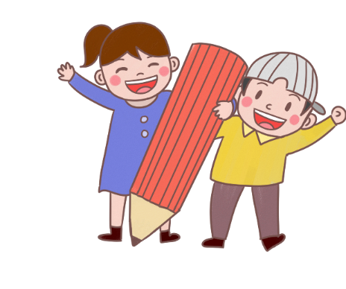

Slide 5

“AI NHANH HƠN”
Cách chơi: Mỗi nhóm sẽ cử ra một đại diện. GV sẽ đưa ra một số biểu tượng trạng thái điện thoại, yêu cầu HS viết nhanh lên bảng ý nghĩa của các biểu tượng đó.

Slide 6
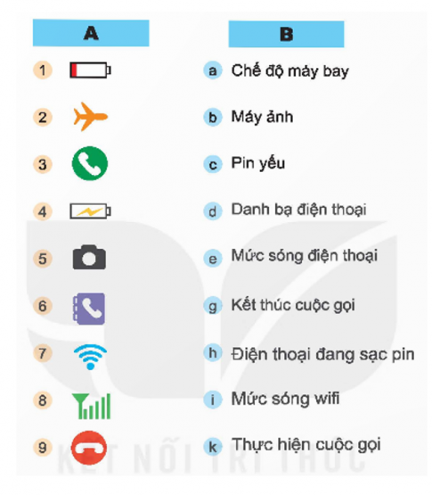
“AI NHANH HƠN”

Slide 7




KHÁM PHÁ

Slide 8
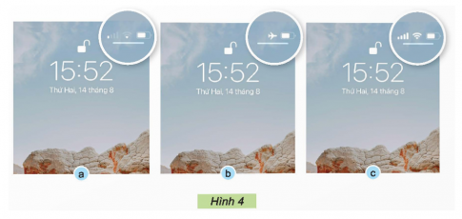
Hoạt động 3: Thực hiện cuộc gọi
Quan sát Hình 4 và thảo luận theo yêu cầu sau:
1. Quan sát các biểu tượng trong Hình 4, bạn có nhận ra các biểu tượng này thể hiện điều gì không?
2. Trong ba hình a, b và c, hình nào cho thấy điện thoại có thể thực hiện cuộc gọi bình thường?
3. Biểu tượng sóng điện thoại có ý nghĩa gì và tại sao nó quan trọng trong việc thực hiện cuộc gọi?
4. Chế độ máy bay có ảnh hưởng gì đến việc thực hiện cuộc gọi và tại sao bạn nên biết cách sử dụng chế độ này?
5. Nếu điện thoại của bạn đang ở chế độ pin yếu, bạn nên làm gì trước khi thực hiện cuộc gọi?

Slide 9

Hoạt động 3: Thực hiện cuộc gọi
sóng điện thoại
và wifi rất yếu
Điện thoại để chế độ máy bay
điện thoại có đầy đủ cột sóng và wifi, đủ pin, không ở chế độ máy bay

Slide 10
LUYỆN TẬP

Slide 11
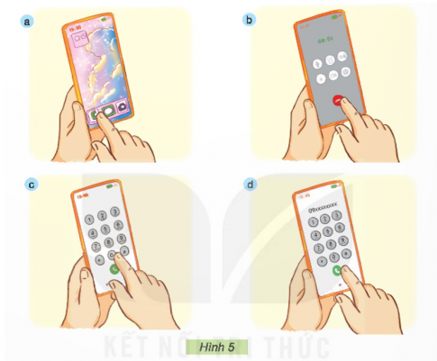
Các bước thực hiện cuộc gọi
Sắp xếp thứ tự các hình minh hoạ trong Hình 5 để thể hiện các bước thực hiện một cuộc gọi bằng điện thoại
a-c-d-b
mở phần thực hiện cuộc gọi
bấm số điện thoại
thực hiện cuộc gọi
kết thúc cuộc gọi

Slide 12
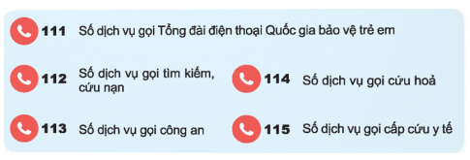
Số điện thoại cần nhớ
- Tại sao cần phải ghi nhớ số điện thoại của người thân trong gia đình? Hãy liệt kê những số điện thoại của người thân trong gia đình mà em nhớ
- Trong những trường hợp nào, em cần gọi tới các số điện thoại khẩn cấp dưới đây?

Slide 13
c. Số điện thoại cần nhớ
- Chúng ta cần ghi nhớ số điện thoại của người thân trong gia đình để nếu chúng ta đi lạc thì sẽ gọi bố mẹ. Hoặc nếu chúng ta gặp bất cứ trường hợp gì cũng có thể liên lạc với người nhà.

Slide 14
Số điện thoại cần nhớ
- Các trường hợp phải gọi số khẩn cấp:
+ 111: Nếu phát hiện hoặc chứng kiến hành vi bạo lực, xâm hại trẻ em
+ 112: Trợ giúp, tìm kiếm cứu nạn: bão lụt, lũ quét, lũ ống, sạt lở, tàu bè bị chìm, bị trôi dạt, bị hư hỏng mất phương hướng
+ 113:Là tổng đài khẩn cấp về an ninh trật tự, các vụ việc cướp giật, trộm cắp, đánh nhau, bạo hành, tai nạn giao thông
+ 114:Đây là số tổng đài gọi cứu hỏa, cứu nạn trong trường hợp khẩn cấp: hỏa hoạn, cháy nổ hoặc bị mắc kẹt trong những tòa nhà, thang máy, dưới hầm mỏ...
+ 115 là số gọi cấp cứu khẩn cấp trong những trường hợp sức khỏe nghiêm trọng, được hỗ trợ đưa đến bệnh viện để cấp cứu nhanh chóng

Slide 15
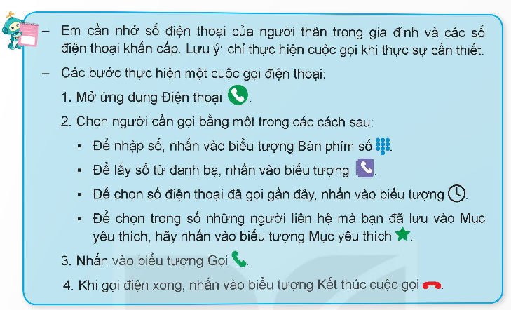

Slide 16
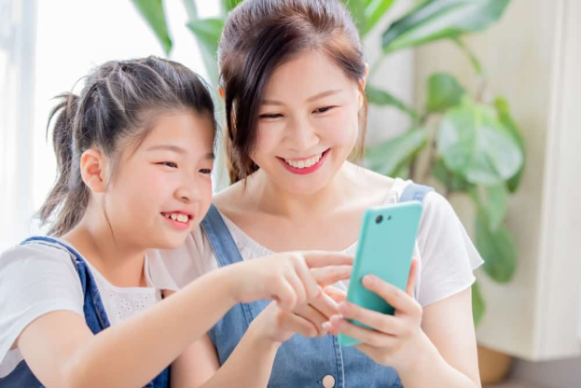
VẬN DỤNG
GV tổ chức cho HS đóng vai và thực hiện một cuộc gọi điện thoại giả định theo các bước đã học.

Slide 17



